Slide 1

KNOWLEDGE-AWARE BAYESIAN CO-ATTENTION FOR MULTIMODAL EMOTION RECOGNITION
用于多模态情感识别的知识感知贝叶斯共同关注
ICASSP 2023
Zhao Z, Wang Y, Wang Y. Knowledge-aware bayesian co-attention for multimodal emotion recognition[C]//ICASSP 2023-2023 IEEE International Conference on Acoustics, Speech and Signal Processing (ICASSP). IEEE, 2023: 1-5.

Slide 2
1.研究背景和贡献
多模态情感识别面临的问题主要有：
1. 数据不足：情感识别数据集通常由于标记情感的主观性而面临数据不足的问题，这限制了模型的训练和性能。2. 情感相关信息识别困难：在没有外部知识的指导下，注意力机制可能难以准确识别与情感相关的部分，导致模型性能下降。3. 知识引入的偏差风险：直接将外部知识（如情感词典）整合进模型时，可能会引入与训练数据不一致的偏差，从而影响模型的学习效果。4. 整合复杂性：在多模态情感识别中，有效整合不同模态的信息（文本和语音）以及外部知识的复杂性也是一大挑战。
本文提出了一种贝叶斯框架，使用与情感知识相关的注意力图作为先验分布。然后，可以学习注意力权重的后验分布。主要贡献总结如下：
我们在注意力模型中引入情感相关知识，帮助模型更好地关注与情感识别相关的信息。
为了有效地整合知识，我们进一步提出使用BAM，该模块不仅为模型带来随机性，有助于建模复杂依赖关系，还以“软”的方式将知识作为先验整合。
我们在流行的IEMOCAP数据集上评估了所提模型。实验结果显示，它们可以超越现有的使用语音和文本模态的多模态方法。

Slide 3
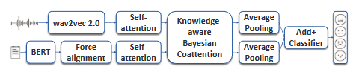
2.研究方法
图 1. 所提出的模型。词级强制对齐被应用于使用词级情感词典。知识感知贝叶斯共同关注用于融合两种模式并注入知识。
Zhao Z, Wang Y, Wang Y. Knowledge-aware bayesian co-attention for multimodal emotion recognition[C]//ICASSP 2023-2023 IEEE International Conference on Acoustics, Speech and Signal Processing (ICASSP). IEEE, 2023: 1-5.

Slide 4
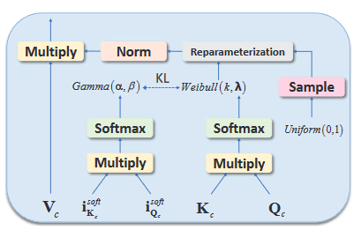


2.研究方法
一般的注意力机制：
权重是通过查询向量Q和键向量K的点积计算得到的，这个点积表示查询和键之间的相似性。相似性越高，意味着查询词和这个键词的关联越强。
贝叶斯注意力：
权重分布W是通过贝叶斯变分推断进行建模的。
在这个模型中：先验（Gamma分布）提供了对注意力权重的初步假设。它规定了在没有看到数据之前，模型认为这些注意力权重大致会是什么样的分布。后验（威布尔分布）则是在看到数据之后，模型根据数据的特性调整这些权重的分布，从而更好地捕捉输入信息之间的相关性。这两种分布之间的差异通过KL散度来最小化，确保最终的权重既反映了先验知识（例如情感词汇的强度），又能够根据具体数据进行调整。通过这种结合方式，模型可以更好地在数据驱动的灵活性和先验知识的指导之间找到平衡。
Zhao Z, Wang Y, Wang Y. Knowledge-aware bayesian co-attention for multimodal emotion recognition[C]//ICASSP 2023-2023 IEEE International Conference on Acoustics, Speech and Signal Processing (ICASSP). IEEE, 2023: 1-5.

Slide 5
3.实验设置
IEMOCAP 是一个常用的情感数据集，包含约 12 小时的音频、视频、转录和动作捕捉数据，由 5 名男性和 5 名女性演员录制。在实验中，使用音频和转录作为输入模态，对 5,531 条语句进行了四类情感（快乐/兴奋、愤怒、悲伤和中性）的识别，并采用缺一不可验证方法（每次验证时，将一个说话人的所有数据排除（作为测试集），确保每个说话人的数据都被用作测试集一次）。模型的性能通过加权准确率（WA）和未加权准确率（UA）进行评估。
Zhao Z, Wang Y, Wang Y. Knowledge-aware bayesian co-attention for multimodal emotion recognition[C]//ICASSP 2023-2023 IEEE International Conference on Acoustics, Speech and Signal Processing (ICASSP). IEEE, 2023: 1-5.

Slide 6
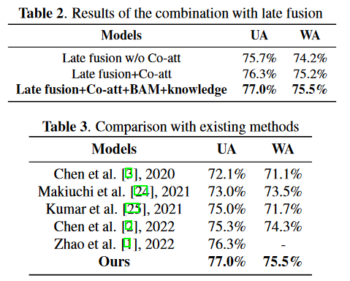
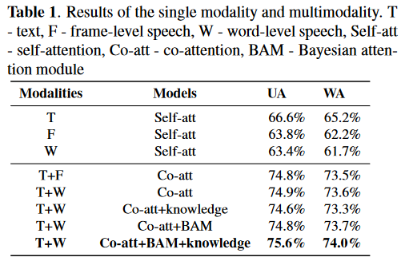
4.性能评估
Zhao Z, Wang Y, Wang Y. Knowledge-aware bayesian co-attention for multimodal emotion recognition[C]//ICASSP 2023-2023 IEEE International Conference on Acoustics, Speech and Signal Processing (ICASSP). IEEE, 2023: 1-5.

Slide 7
谢谢聆听

